Slide 1
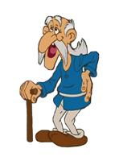
Склонавыя канчаткі
рознаскланяльных
назоўнікаў

Slide 2
Канчаткі назоўнікаў муж. роду на -а(-я) у творным склоне
а
ой
а
ам
ёй
я
я
ем

Slide 3
Кузьма -
Кузьмой
Грыша -
Грышам
Фама -
Фамой
дзядзька -
дзядзькам

Slide 4
суддзя -
суддзёй
Вася -
Васем
старшыня -
старшынёй
дзядуля -
дзядулем

